Slide 1
2. setkání pracovní skupiny
„Život v obcích“

Slide 2
Souhrnná SWOT analýza Silné, slabé stránky
Silné stránky | B. | Slabé stránky | B.
Výhodná geografická poloha regionu | 34 | Vysoký podíl osob využívajících tuhá paliva (i přes možnost napojení na plynovod) | 31
Dobré silniční napojení na Prahu (D8) | 34 | Špatný stav místních komunikací a chodníků | 26
Dobré železniční napojení na Prahu a Ústí nad Labem | 27 | Existence sociálně vyloučených lokalit | 24
Dobrá dostupnost základních škol | 27 | Nízká úroveň vzdělání obyvatel | 22
Dostatek ploch pro výstavbu rodinných domů | 25 | Absence kanalizace u části obcí a místních částí | 21
Příznivé půdní a klimatické podmínky pro zemědělství | 23 | Nízká kvalita ovzduší (doprava, průmysl, topení tuhými palivy) | 20
Fungující síť poskytovatelů soc. služeb | 22 | Nedostatečná kapacita mateřských škol | 18
Tradice rostlinné výroby (chmelařství, vinařství, ovocnářství, zelinářství) | 20 | Existence černých skládek a nedostatek sběrných dvorů | 18
Dlouhá tradice místních spolků | 18 | Vysoká míra nezaměstnanosti | 18
Zvyšování podílu separovaného odpadu | 18 | Nedostatek aktivních lidí ochotných vést místní spolky | 17
Snižování produkce odpadů | 18 | Nepříznivá věková struktura obyvatel | 17
Vysoký podíl osob připojených na vodovod | 16 | Zchátralost a nevyužitelnost některých historických památek | 17
Dobrá úroveň spolupráce MŠ a ZŠ | 15 | Nedostatek ploch pro aktivní trávení volného času | 16
Vysoký podíl kanalizací napojených na čistírny odpadních vod | 14 | Špatné jazykové schopnosti | 15
Komunitní plánovaní pro území ORP Roudnice nad Labem | 13

Slide 3
Souhrnná SWOT analýza Příležitosti, hrozby
Příležitosti | B. | Hrozby | B.
Zvýšení atraktivity území vytvořením pracovních příležitostí pro kvalifikovanou pracovní sílu | 28 | Zhoršování stavu místních komunikací | 32
Snaha o energetickou samostatnost a využívání obnovitelných zdrojů energie | 22 | Zvyšování ceny zemního plynu a další návrat k vytápění tuhými palivy | 30
Rozvoj cyklodopravy a dalších forem alternativních druhů dopravy | 22 | Úbytek ekonomických subjektů v důsledku nepříznivých podmínek pro podnikání | 27
Podpora výuky jazyků a dalších klíčových oborů | 21 | Nezájem o obory požadované trhem práce | 24
Vybudování obchvatu Roudnice nad Labem | 20 | Nárůst napětí mezi většinovou společností a sociálně vyloučenými | 24
Zvýšení atraktivity území rozvojem občanské vybavenosti obcí | 19 | Zvýšení intenzity dopravy | 21
Rozšíření ploch pro trávení volného času | 19 | Úbytek pracovních míst v důsledku hospodářského útlumu | 21
Spolupráce spolků a škol (zvýšení zájmu dětí o spolkovou činnost) | 19 | Pokračující trend stárnutí obyvatel | 21
Podpora místní produkce | 18 | Odliv kvalitních pracovních kapacit (absolventi obvykle zůstávají v místě posledního studia) | 20
Obnova kulturních památek | 18 | Snížení atraktivity území poklesem počtu škol a snížením občanské vybavenosti vesnic | 20
Zmapování a likvidace starých ekologických zátěží | 17 | Zvyšování intenzity dopravy | 18
Systematická výstavba sběrných dvorů | 16 | Snižování podpory sportu ze strany státu | 16
Spolupráce škol a podnikatelů | 15 | Nárůst kriminality v důsledku ukončení práce se soc. vyloučenými | 16
Vytvoření sociálních podniků | 14 | Riziko povodní a záplav | 14

Slide 4
VIZE STRATEGIE
Podřipsko v roce 2020
Region aktivních a vzdělaných obyvatel, kteří mají k dispozici široké spektrum sportovních a volnočasových zařízení, sociálních služeb a kvalitní školství.
Turisticky atraktivní region s funkční ekonomikou zaměřenou na využívání místních zdrojů, přírodního a kulturního dědictví.
Region bez černých skládek a s dostatkem veřejné zeleně, moderní infrastrukturou umožňující způsoby dopravy šetrné k životnímu prostředí.

Slide 5
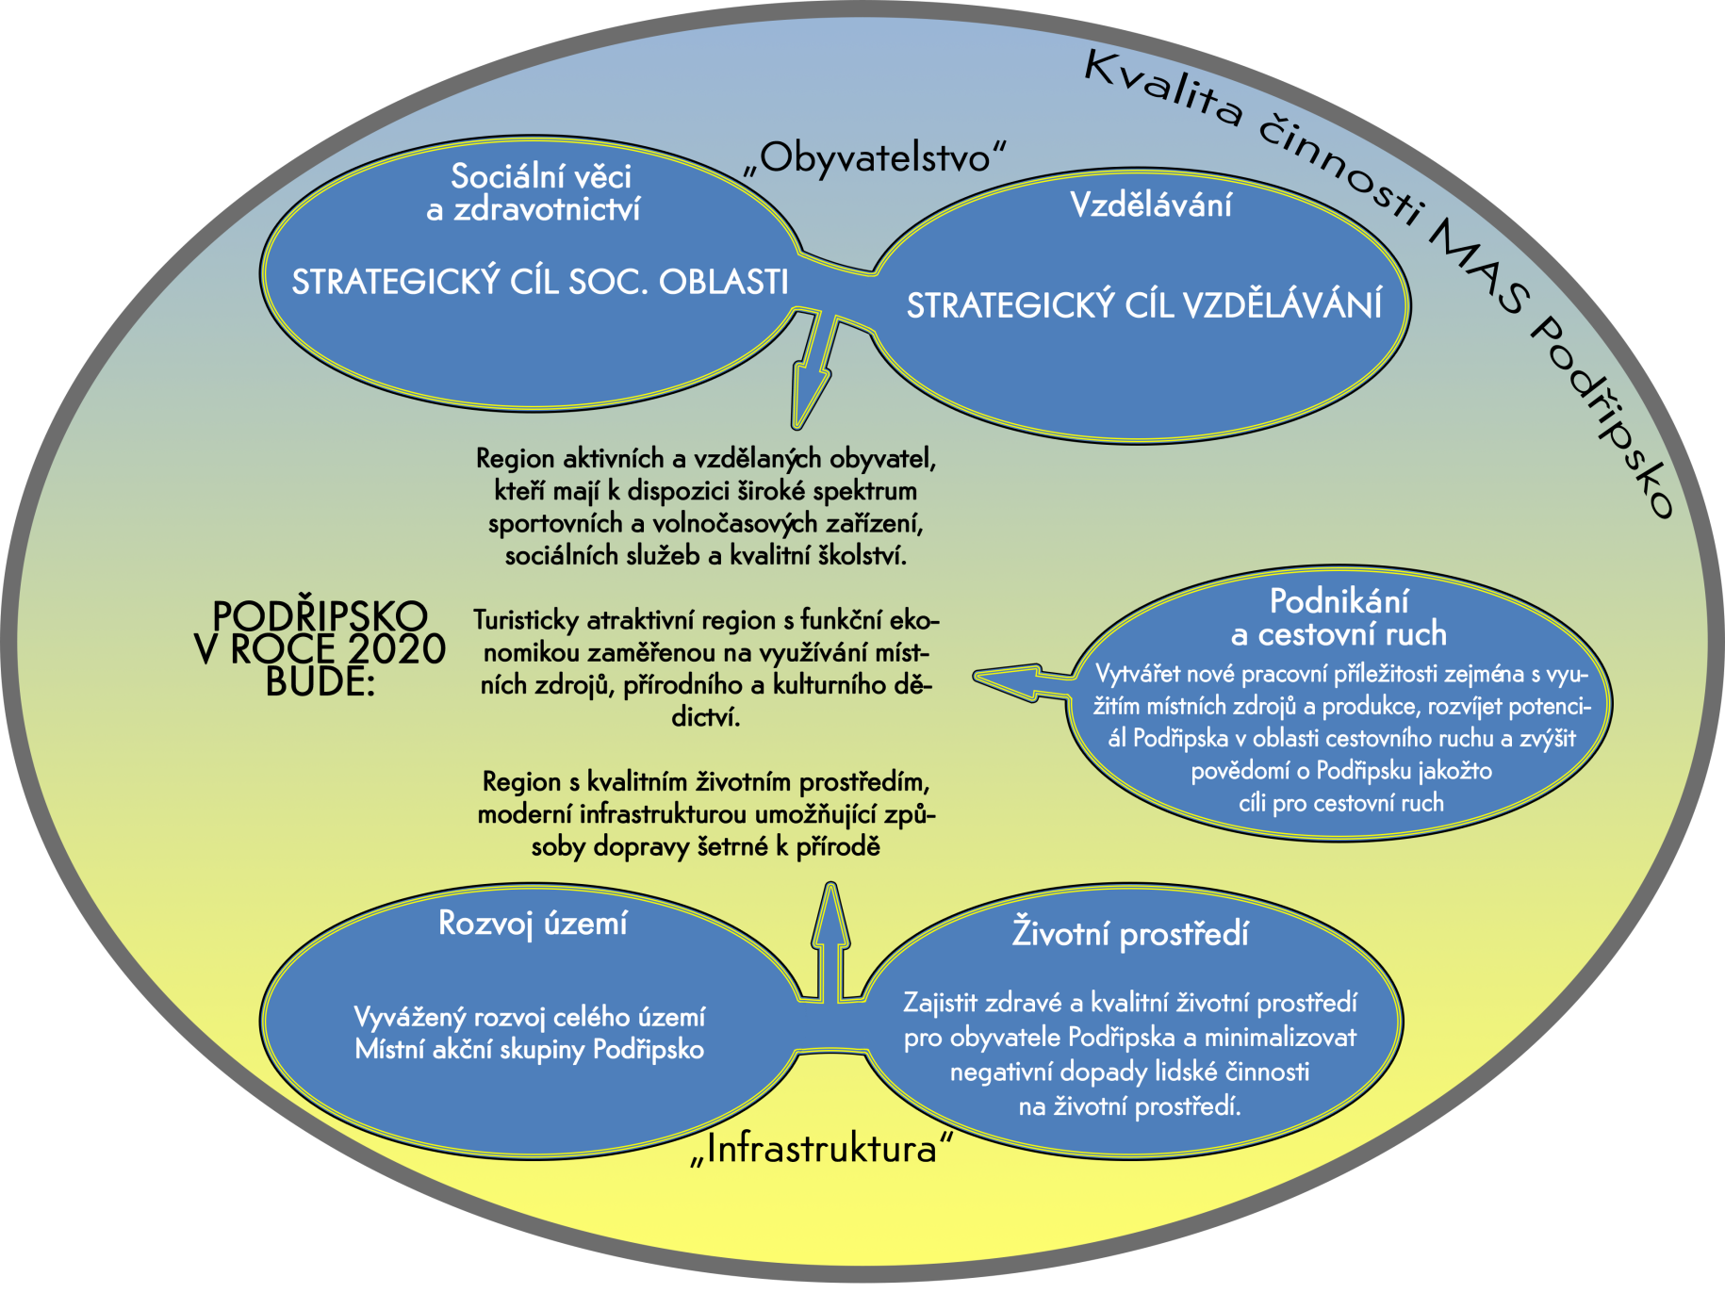
VIZE STRATEGIE

Slide 6
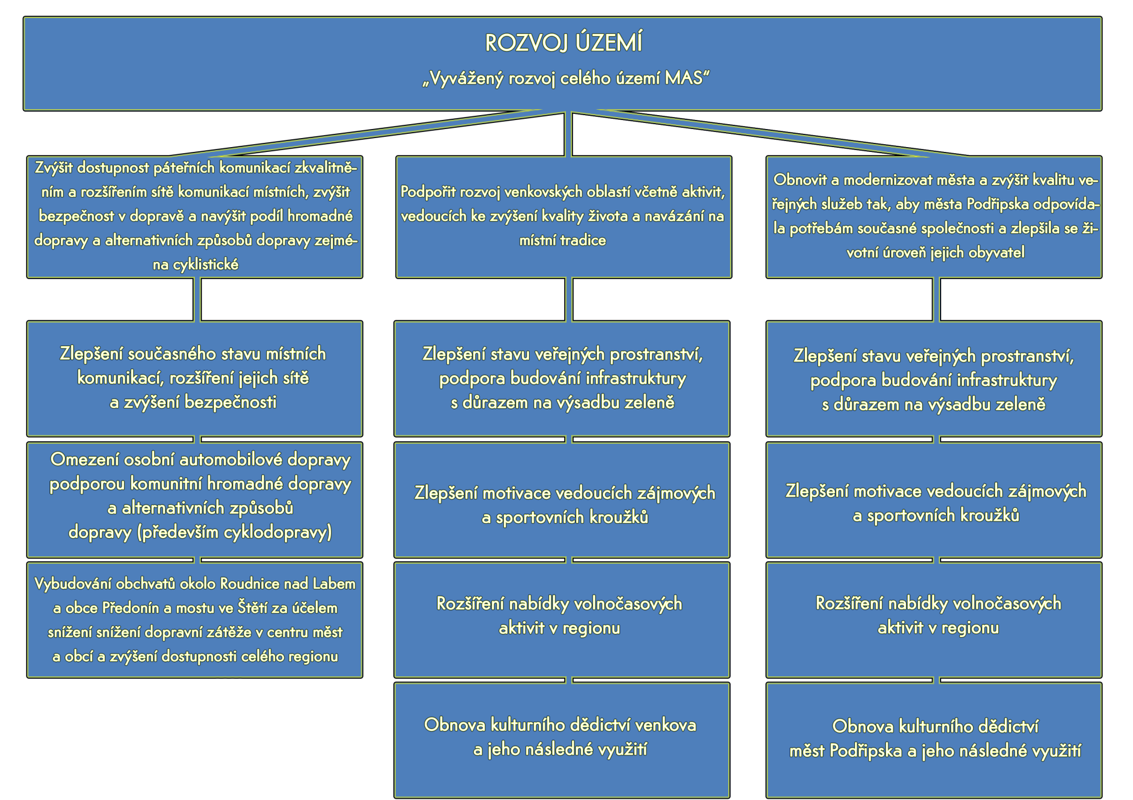
SCHÉMA

Slide 7
Dílčí cíl prioritní osy „Rozvoj území“
Zkvalitnit sítě místních komunikací, zvýšit bezpečnost v dopravě a navýšit podíl alternativních způsobů dopravy zejména cyklistické
Opatření:
Zlepšení současného stavu místních komunikací, rozšíření jejich sítě a zvýšení bezpečnosti
Omezení osobní automobilové dopravy podporou alternativních způsobů dopravy (především cyklodopravy)
Vybudování obchvatů okolo Roudnice nad Labem a obce Předonín a mostu ve Štětí za účelem snížení dopravní zátěže v centru měst a obcí a zvýšení dostupnosti celého regionu

Slide 8
Dílčí cíl prioritní osy „Rozvoj území“
Podpořit rozvoj venkovských oblastí včetně aktivit, vedoucích ke zvýšení kvality života a navázání na místní tradice
Opatření:
Zlepšení stavu veřejných prostranství, podpora budování infrastruktury s důrazem na výsadbu zeleně
Rozšíření nabídky volnočasových aktivit v regionu a zlepšení motivace vedoucích zájmových a sportovních kroužků
Obnova kulturního dědictví venkova a jeho následné využití

Slide 9
Dílčí cíl prioritní osy „Rozvoj území“
Obnovit a modernizovat města a zvýšit kvalitu veřejných služeb tak, aby města Podřipska odpovídala potřebám současné společnosti a zlepšila se životní úroveň jejich obyvatel
Opatření:
Zlepšení stavu veřejných prostranství, podpora budování infrastruktury s důrazem na výsadbu zeleně
Rozšíření nabídky volnočasových aktivit v regionu a zlepšení motivace vedoucích zájmových a sportovních kroužků
Obnova kulturního dědictví měst Podřipska a jeho následné využití

